Slide 1
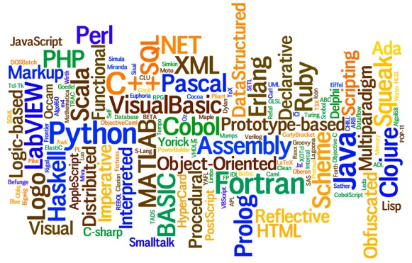

Slide 2
Linguaggi di programmazione – corso B
laurea ITPS
a.a. 2020-2021
Emanuele Covino
emanuele.covino@uniba.it
www.di.uniba.it/~covino
0805442142
Orario lezioni (per ora):
lunedì 10.45 - 13.00
mercoledì 9.15 - 11.30
venerdì 9.15 - 10.45

Slide 3
Requisiti preliminari:
Linguaggio C.
Programmazione.
Esame:
Prove in itinere + scritto + colloquio
Risorse:
pagina del corso di Linguaggi
piattaforma ADA

Slide 4
Programma quasi definitivo
Macchine astratte
Descrivere un linguaggio: sintassi e semantica
Analisi lessicale e sintattica (??)
Fondamenti
Nomi e ambiente
Gestione della memoria
Strutturare il (astrarre sul) controllo
Strutturare i (astrarre sui) dati
Programmazione object oriented
Programmazione funzionale (??)

Slide 5
Testi consigliati:
Gabbrielli, Martini
Linguaggi di programmazione
McGraw-Hill (II edizione)
Ausiello, D’Amore, Gambosi
Linguaggi, modelli, complessità
FrancoAngeli
Altri

Slide 6
Una macchina che
  sia elettronica e digitale
  esegua le 4 operazioni
  sia programmabile
  abbia memoria di dati e programmi **
EDSAC - Electronic Delay Storage Automatic Calculator - Cambridge – 1949 - Wilkes
ASCC/MARK I – IBM Automatic Sequence Controlled Calculator – Harward – 1944 **
ENIAC – Univ Pennsylvania – 1946 **
Eckert and Mauchly

Slide 7
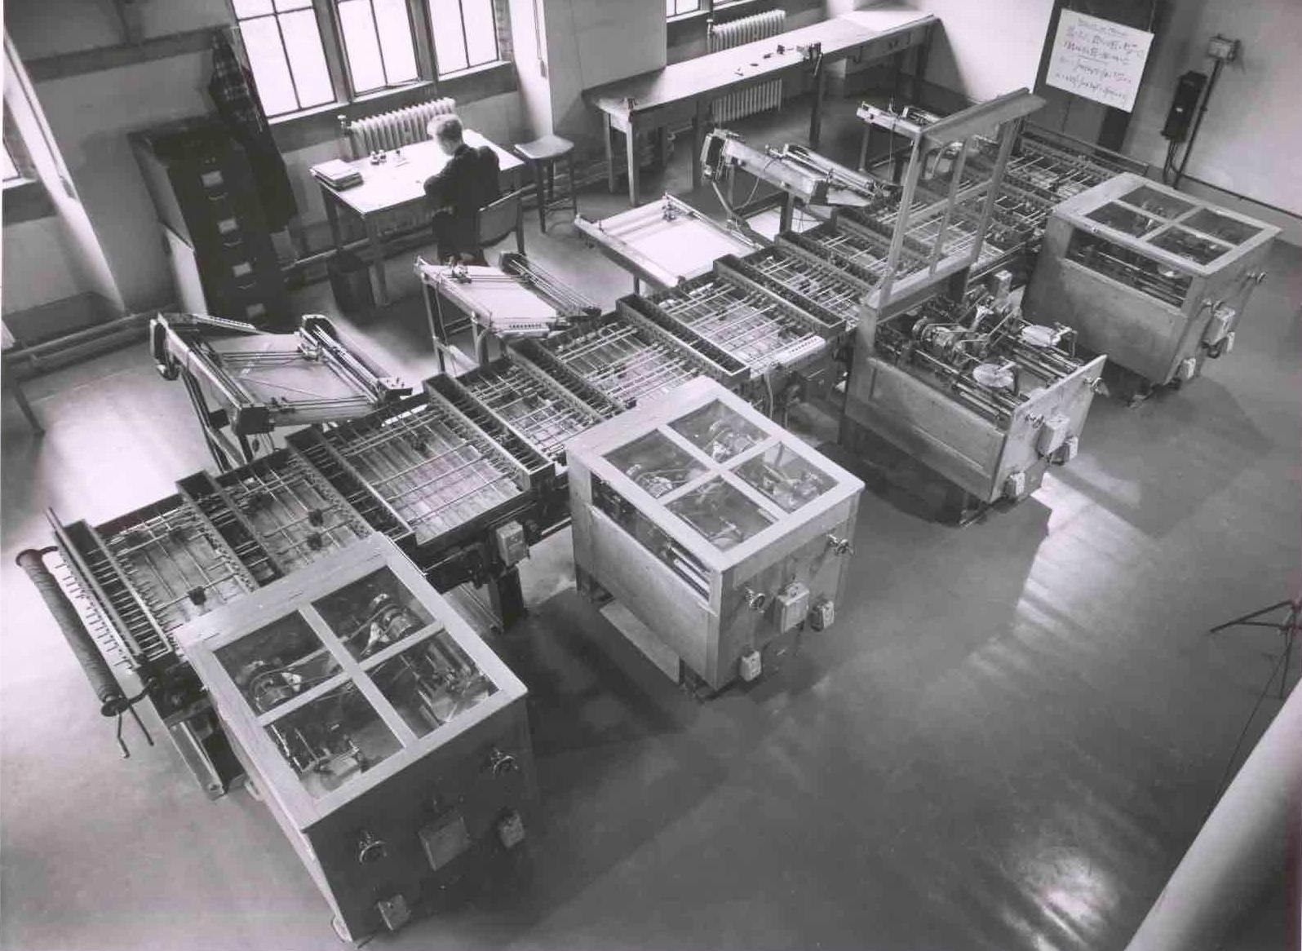

Slide 8
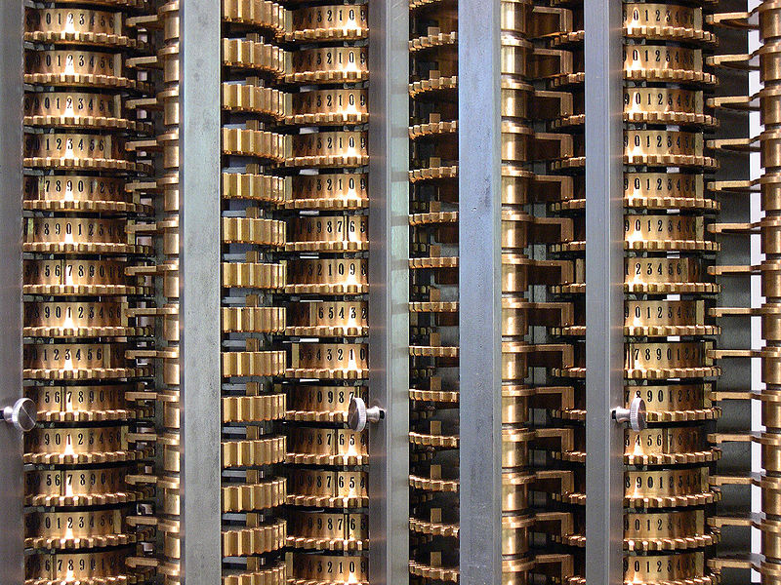
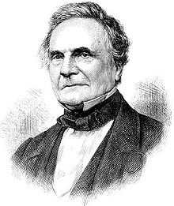
Charles Babbage, 1791-1871

Slide 9
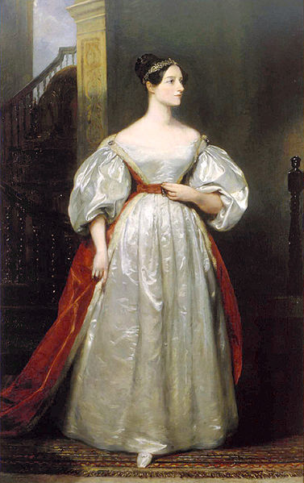
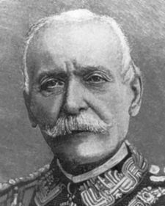
Luigi Federico Menabrea
1809-1896
Ada Lovelace 1815-1852

Slide 10
Fattori evolutivi
Hardware
Applicazioni
Metodologie
Implementazione
Teoria

Slide 11
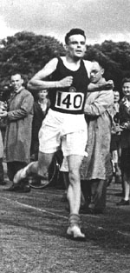
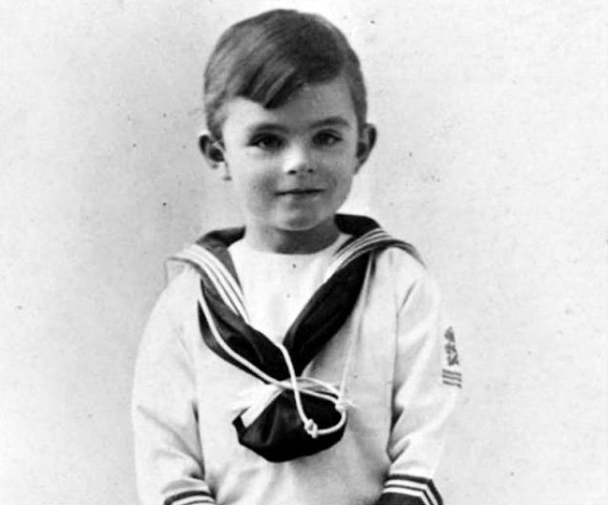
Alan Turing, 1912-1954

Slide 12
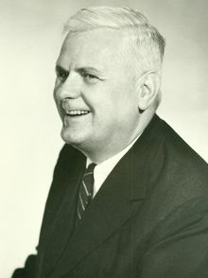
Lambda calculus
Alonzo Church, 1903-1955
Princeton Univ. + UCLA

Slide 13
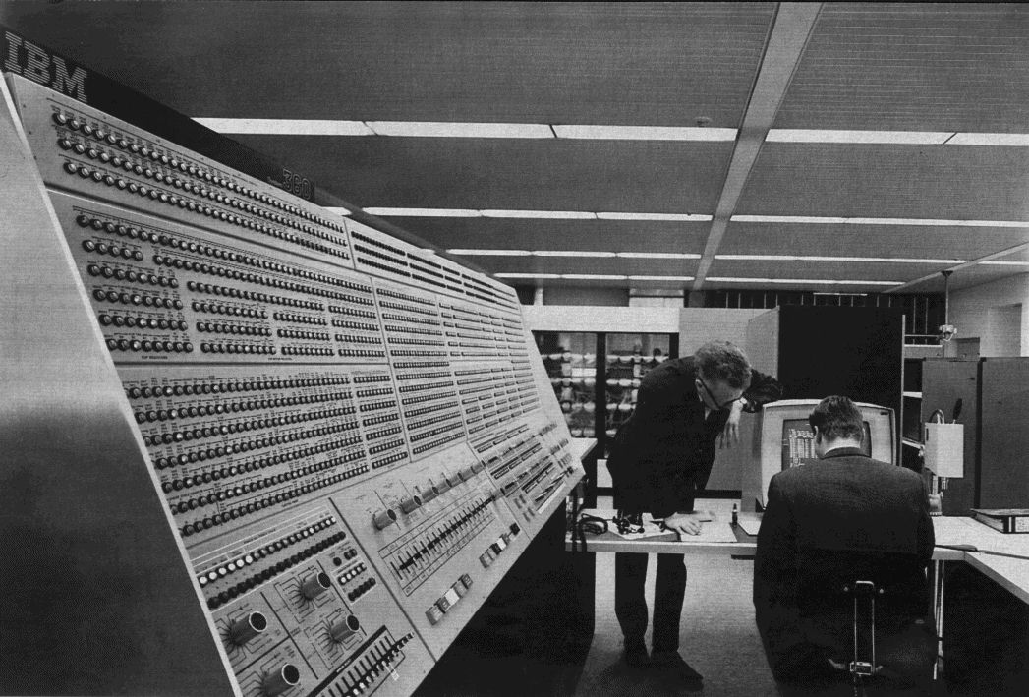
anni ’50-’60 IBM 360

Slide 14
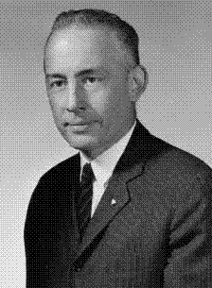
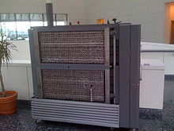
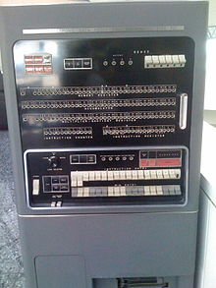
Assembly – IBM 701 (1952)
Nathaniel Rochester, 1919-2001

Slide 15
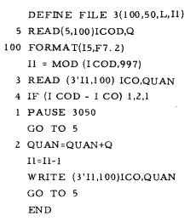
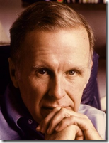
Fortran (FORmula TRANslator)
John Backus, 1924-2007

Slide 16
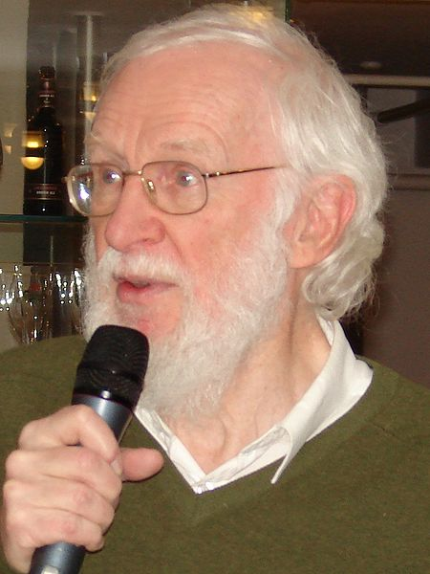
Algol 58 (ALGOrithmic Language)
Peter Naur, 1928

Slide 17
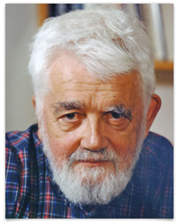
Lisp (LISt Processor)
John McCarthy, 1927-2011

Slide 18
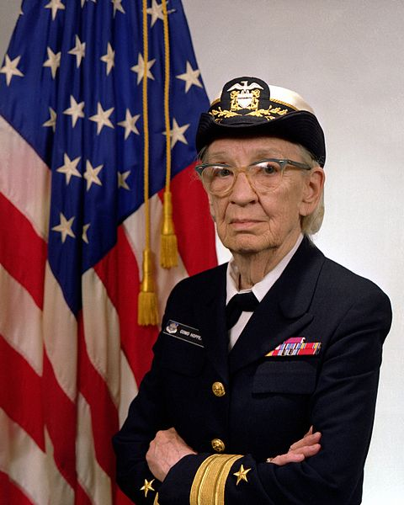
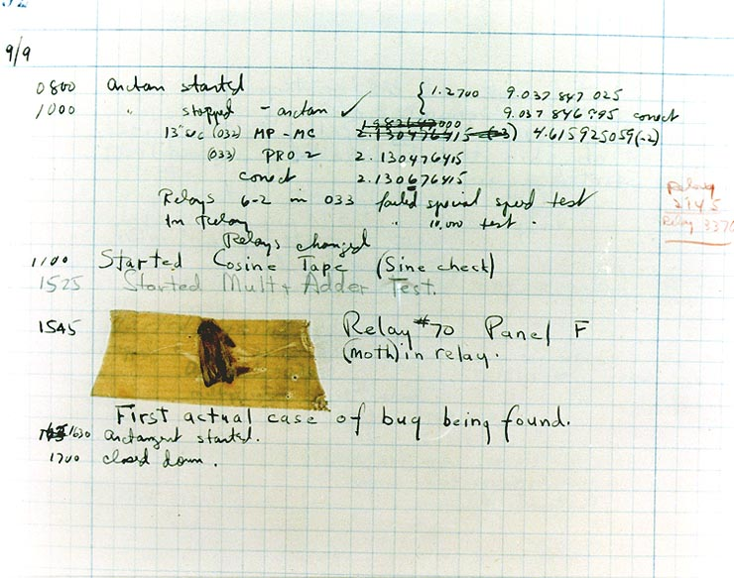
Cobol (Common Business Oriented Language)
Rear Admiral Grace Hopper, 1906-1992

Slide 19
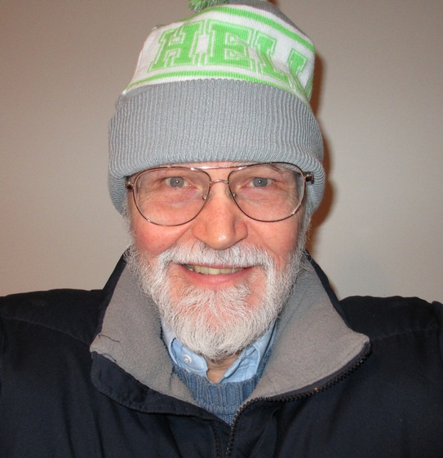

C and Unix operating system
Ken Thompson (1943) &
Dennis Ritchie (1941-2011) &
Brian Kernigan (1942)
1972 – AT&T Bell Telephone Labs

Slide 20
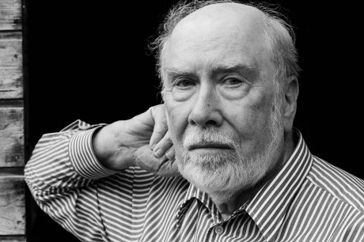
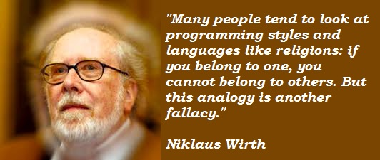
Pascal circa 1970
Niklaus Wirth (1934)

Slide 21
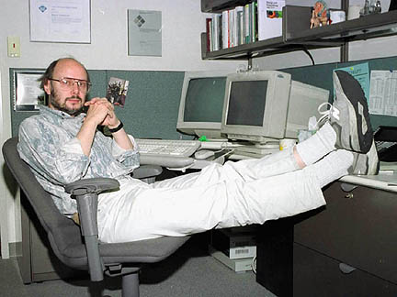
C++
Bjarne Stroupstrup (1950)
1986 Texas A&M University.

Slide 22
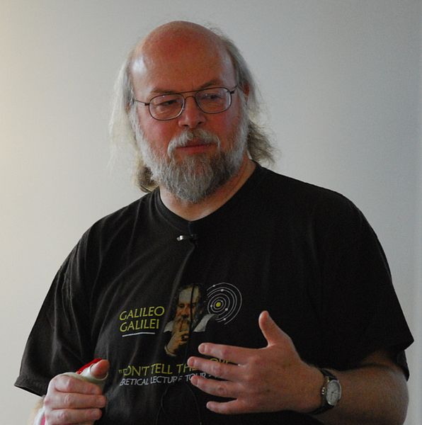
Java
James Goslin (1955)
1992 Oak – Sun Microsystem
Write once, run everywhere
Write once, debug anywhere

Slide 23
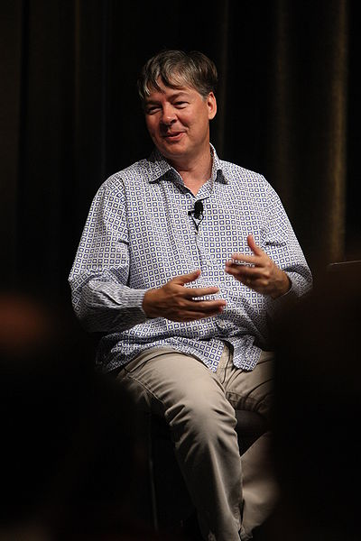
C#
Anders Hejlsberg (1960)
Microsoft

Slide 24
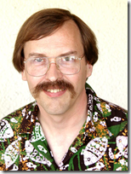
Perl
Larry Wall (1954)
1987 – JetLab NASA
TMTOWTDI

Slide 25
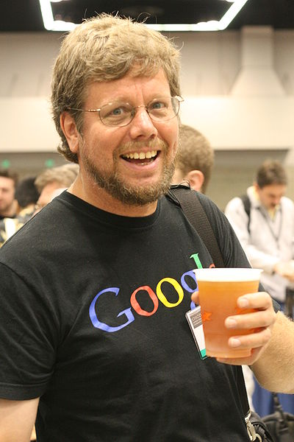
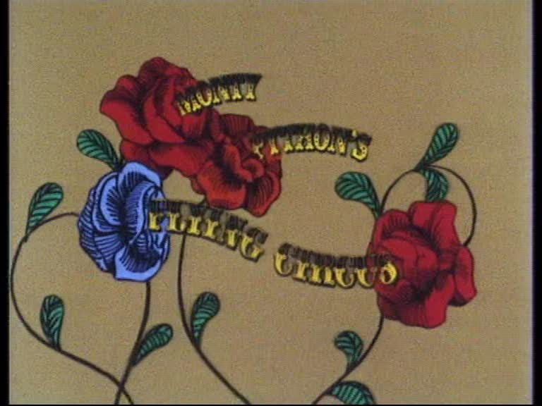
Python
Guido van Rossum
Google

Slide 26
